Slide 1
‘s Gravenmoer

Slide 2


‘s Gravenmoer In-Situ bio-stimulatie
Partners in dit project op het voormalige CEBECO terrein (WP5):
Dura Vermeer Infra Milieu > verantwoordelijk en eigenaar terrein
Deltares > onderzoek naar bewijslijnen voor biologische afbraak
TTE Consultants > CSM / teerkarakterisatie
EnISSA > veldonderzoek met MIP en OIP onderzoek
iFLUX > flux- en concentratie metingen
- Orvion > lab onderzoek/ontwerp pilots en metingen tijdens pilots

Slide 3
‘s Gravenmoer In-Situ bio-stimulatie
Doel van de pilots op het voormalige CEBECO terrein in ‘s Gravenmoer
In de praktijk beproeven of stimulatie van het bodemleven bijdraagt richting een oplossing.
Middenlange termijn:
Op een duurzame manier de huidige IBC sanering met eeuwige durende nazorg ombuigen naar een eindig verhaal:
- de waterzuivering kan worden vervangen door kleine beheersmaatregel
- de beheersmaatregel kan worden gestopt omdat geen nalevering naar de pluim meer plaatsvindt
Op korte termijn:
- daarvoor extra onderzoek om allereerst het CSM te updaten
- in het veld onderzoeken welke biostimulatie is meest geschikt om doelen te bereiken

Slide 4
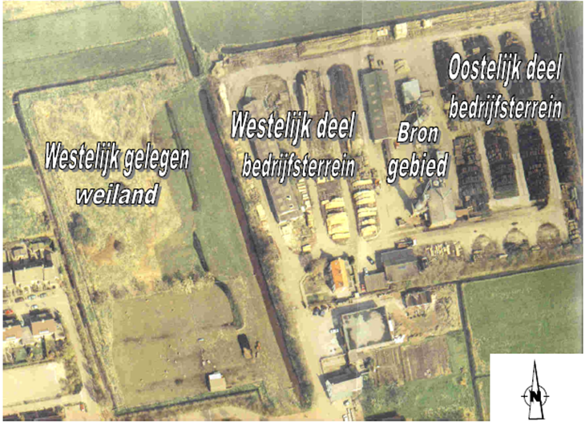
Geschiedenis CEBECO
van 1962 tot 1995 houtveredeling
Houten palen in creosootolie
Opslag in openterrein
Afvalwater geloosd op watergang
Creosoot in bezinksloot gevuld met houtkrullen
Houtkrullen werd afgevoerd naar weiland
Grond- en grondwaterverontreiniging

Slide 5
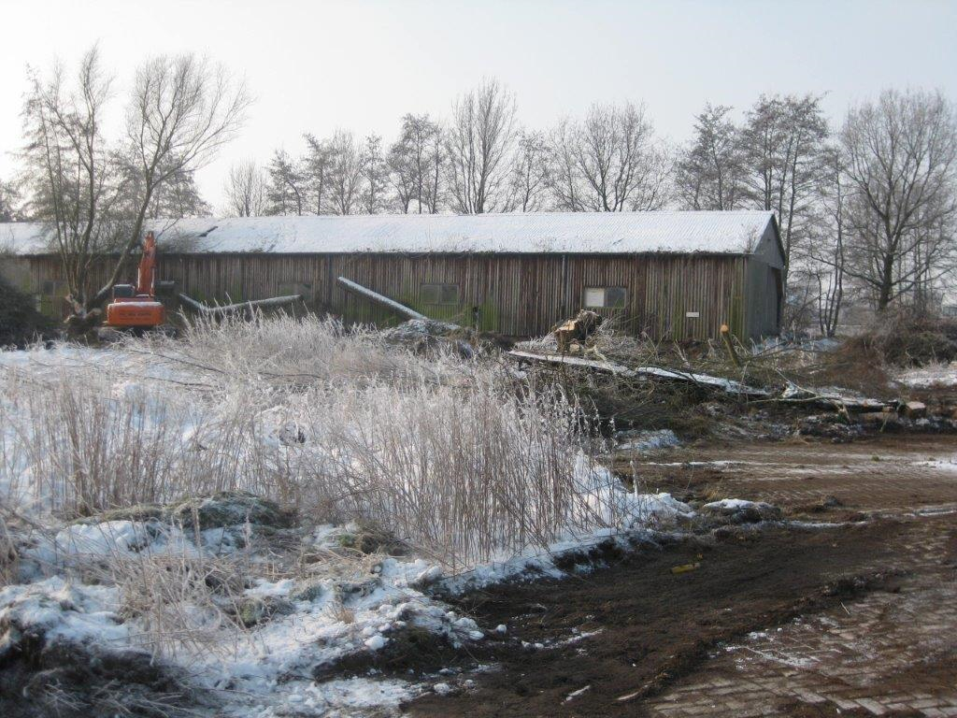
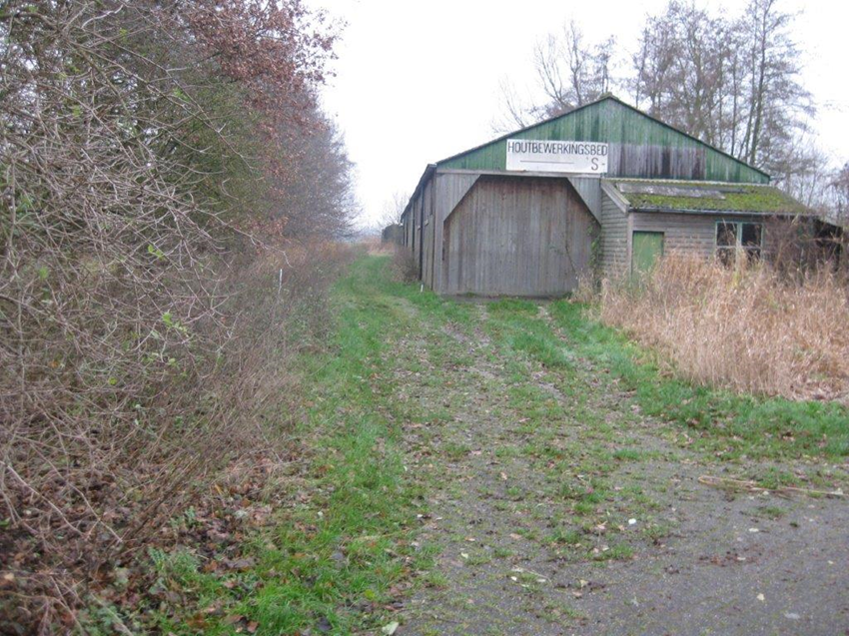
Geschiedenis CEBECO

Slide 6
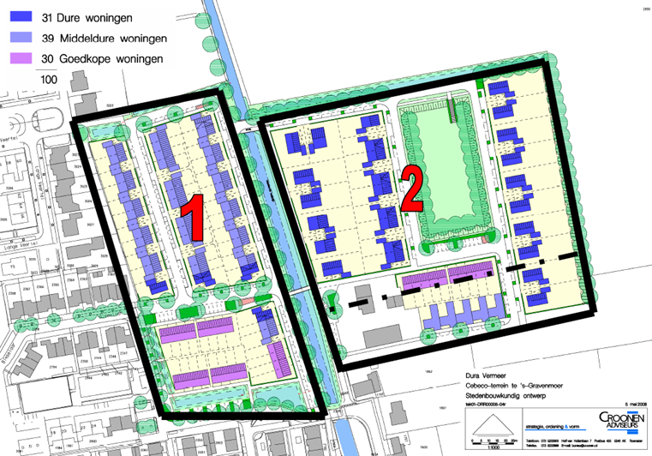
Ontwikkeling Cebeco terrein
Sanering icm planontwikkeling
2010 start sloop en bodemsanering
Westelijk deel afgerond en bebouwd in 2012
In 2011 geohydrologische barrière
Deepwells en waterzuivering
Eeuwigdurende beheersing
Bebouwing oostelijk deel

Slide 7
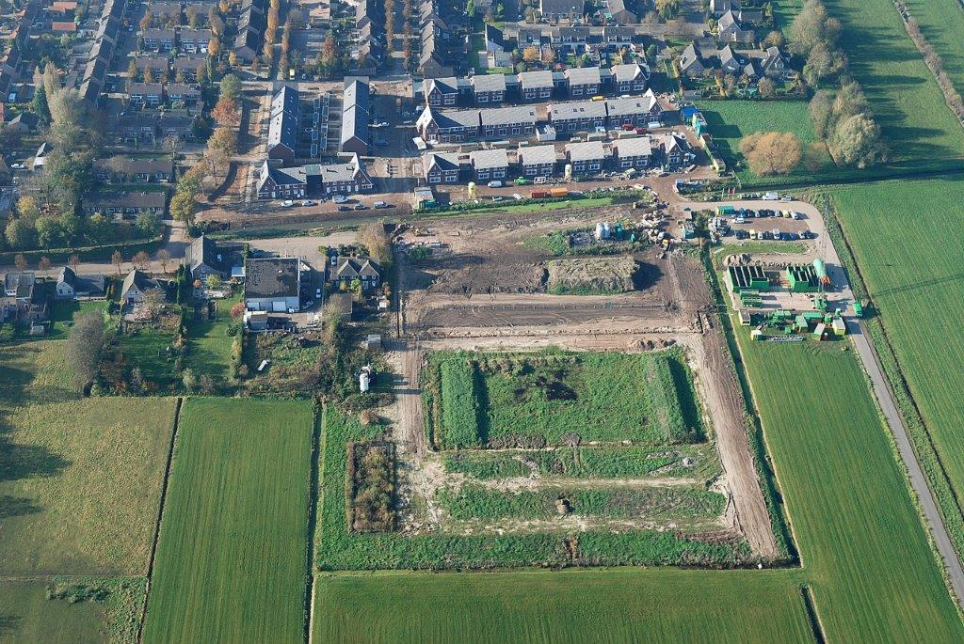
Afrondende fase bovengrond sanering

Slide 8
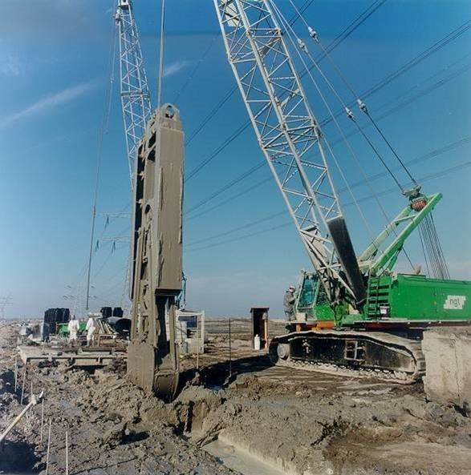
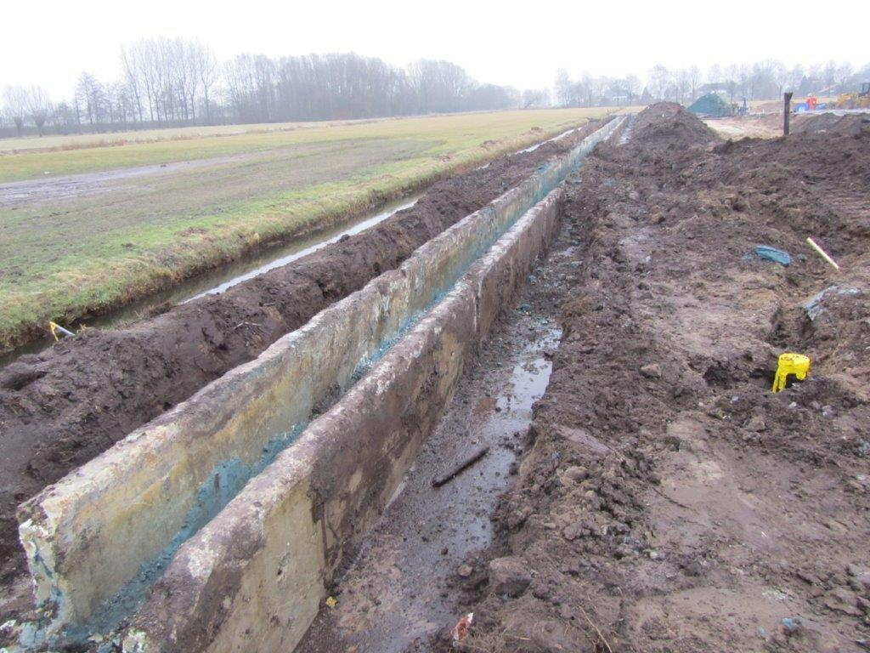
Aanleg bentoniet wand
Realisatie bentonietwand
Barrière aan noordzijde terrein

Slide 9
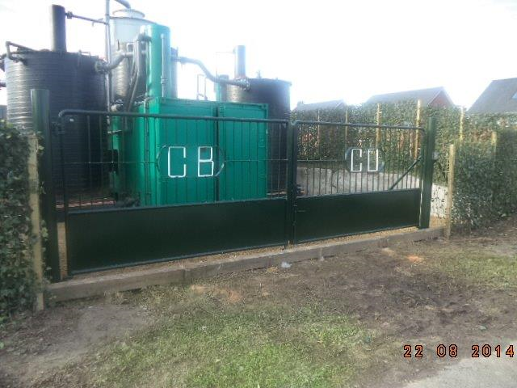
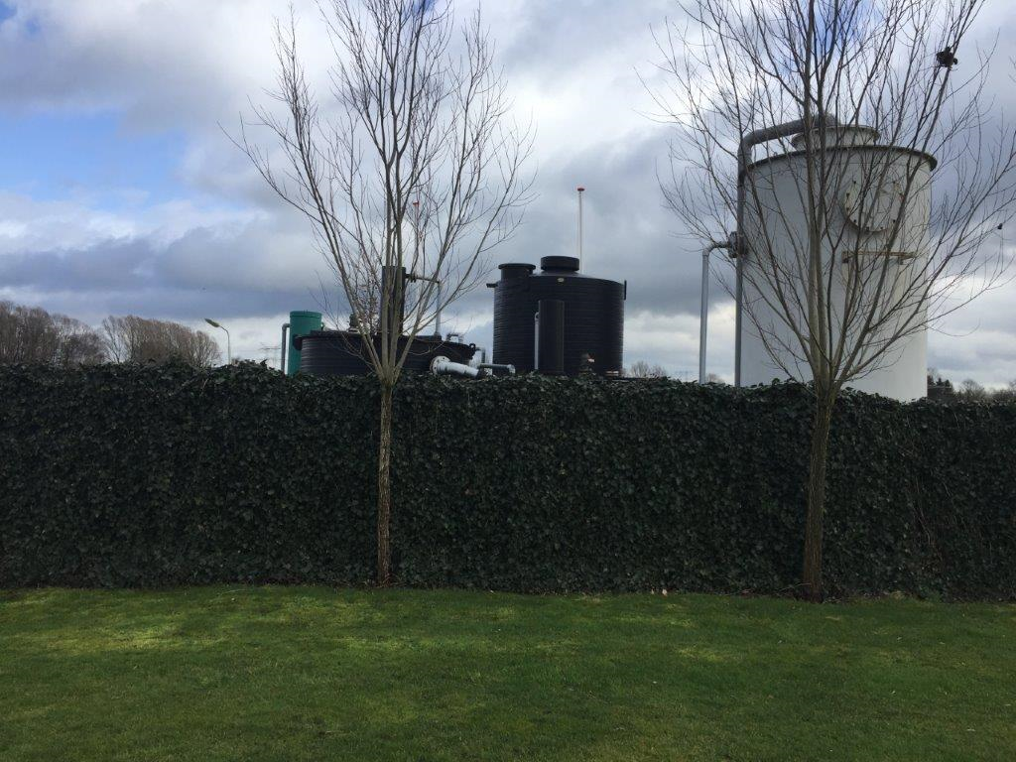
Traditionele grondwaterzuivering

Slide 10
Gefaseerd onderzoek
Onderzoeksvraag: Hoe kan op een duurzame manier (door middel van biostimulatie) de locatie (zoveel mogelijk) nazorgloos maken?
Focus op belangrijkste processen
  Nalevering
  Verspreiding
  Afbraak
Verschillende rondes onderzoek
  Historisch onderzoek
    Conceptueel Model
    Onderzoeksvragen voor locatieonderzoek
  Locatie onderzoek
    Inzicht in verontreinigingssituatie
    Update Conceptueel Model
    Nieuwe onderzoeksvragen voor pilots
  Biostimulatie onderzoek (pilot)
    3 verschillende omstandigheden

Slide 11
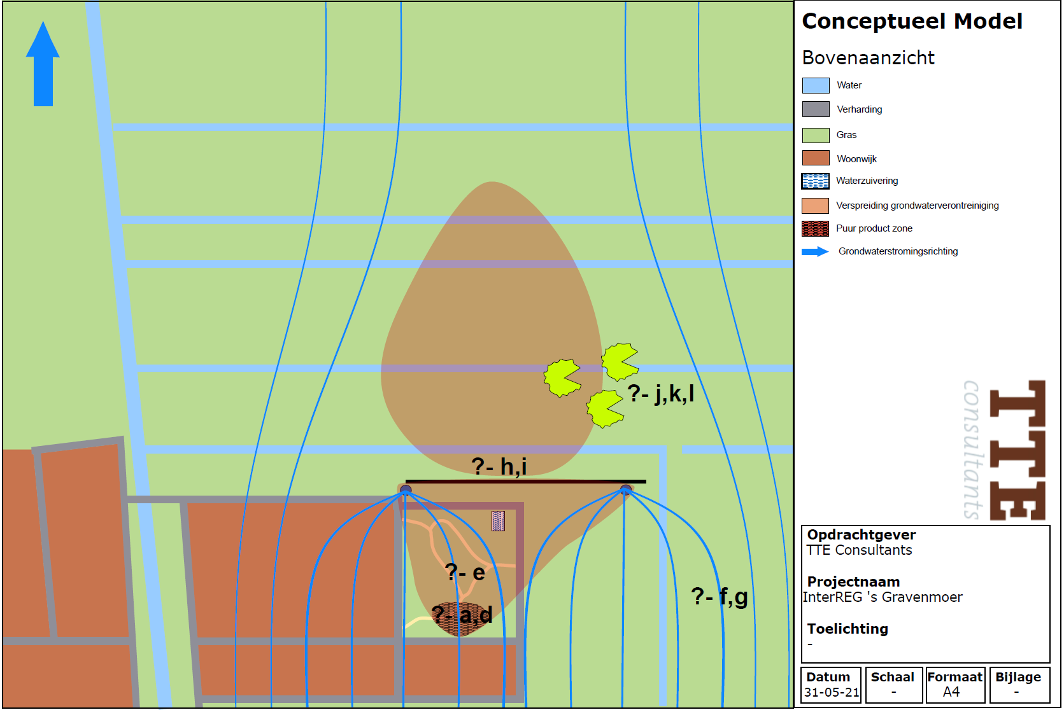
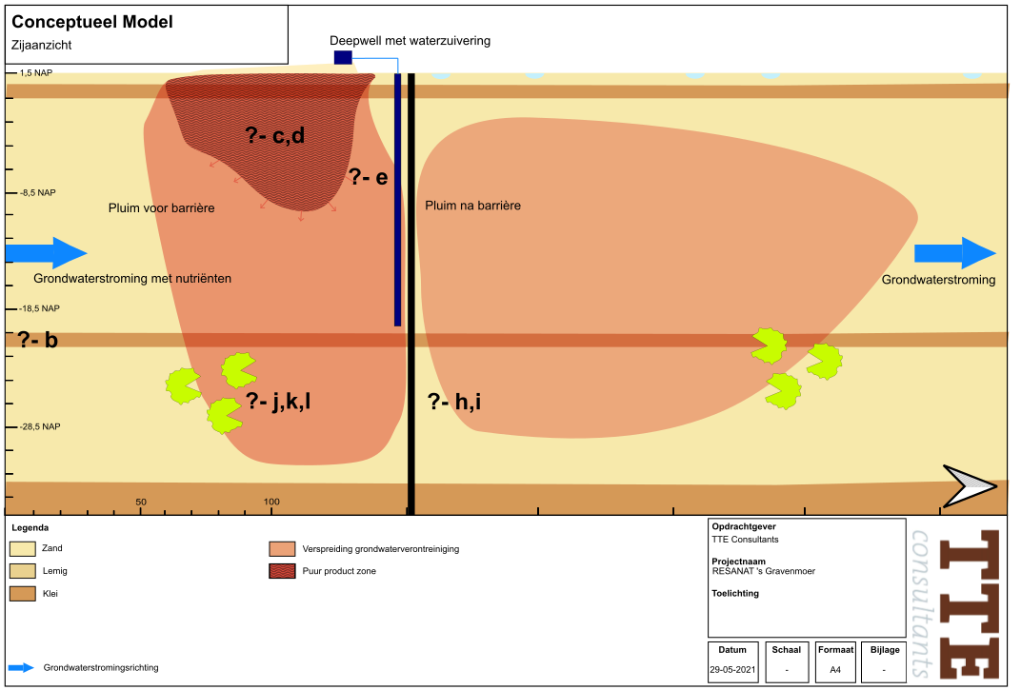
Historisch onderzoek
Conceptueel model met onderzoeksvragen

Slide 12
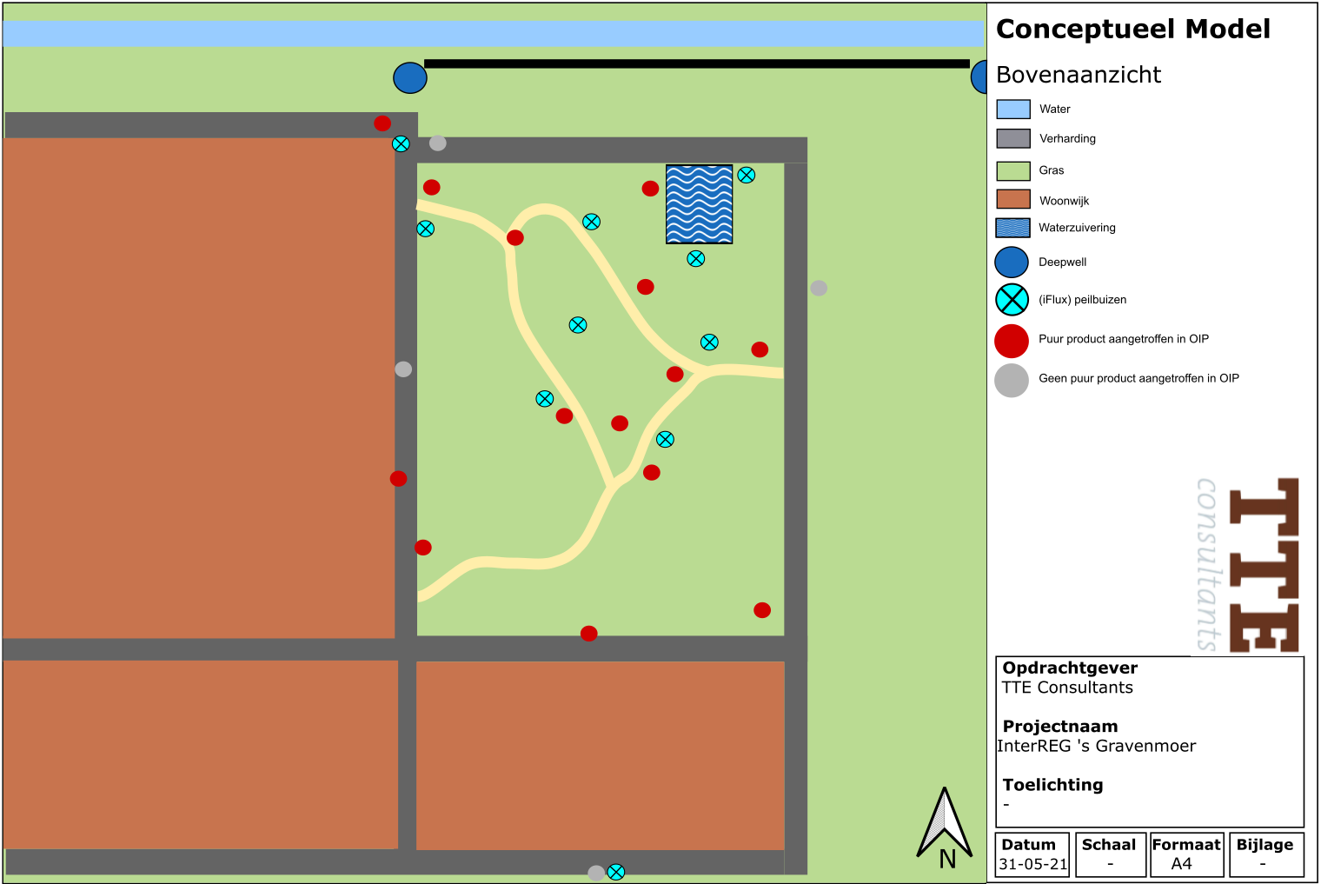
Locatie onderzoek
Verschillende meettechnieken voor uniek beeld verontreinigingssituatie
Sonderingen
  OIP
  MIP
Fluxmetingen
  Massaflux
  Waterflux
  Waterstromingsrichting
Bewijslijnen biologische afbraak
  Verontreinigings- en chemische samenstelling grondwater
  Metabolieten en isotopen
  DNA analyses
Teerkarakterisatie
  Samenstelling puur product

Slide 13
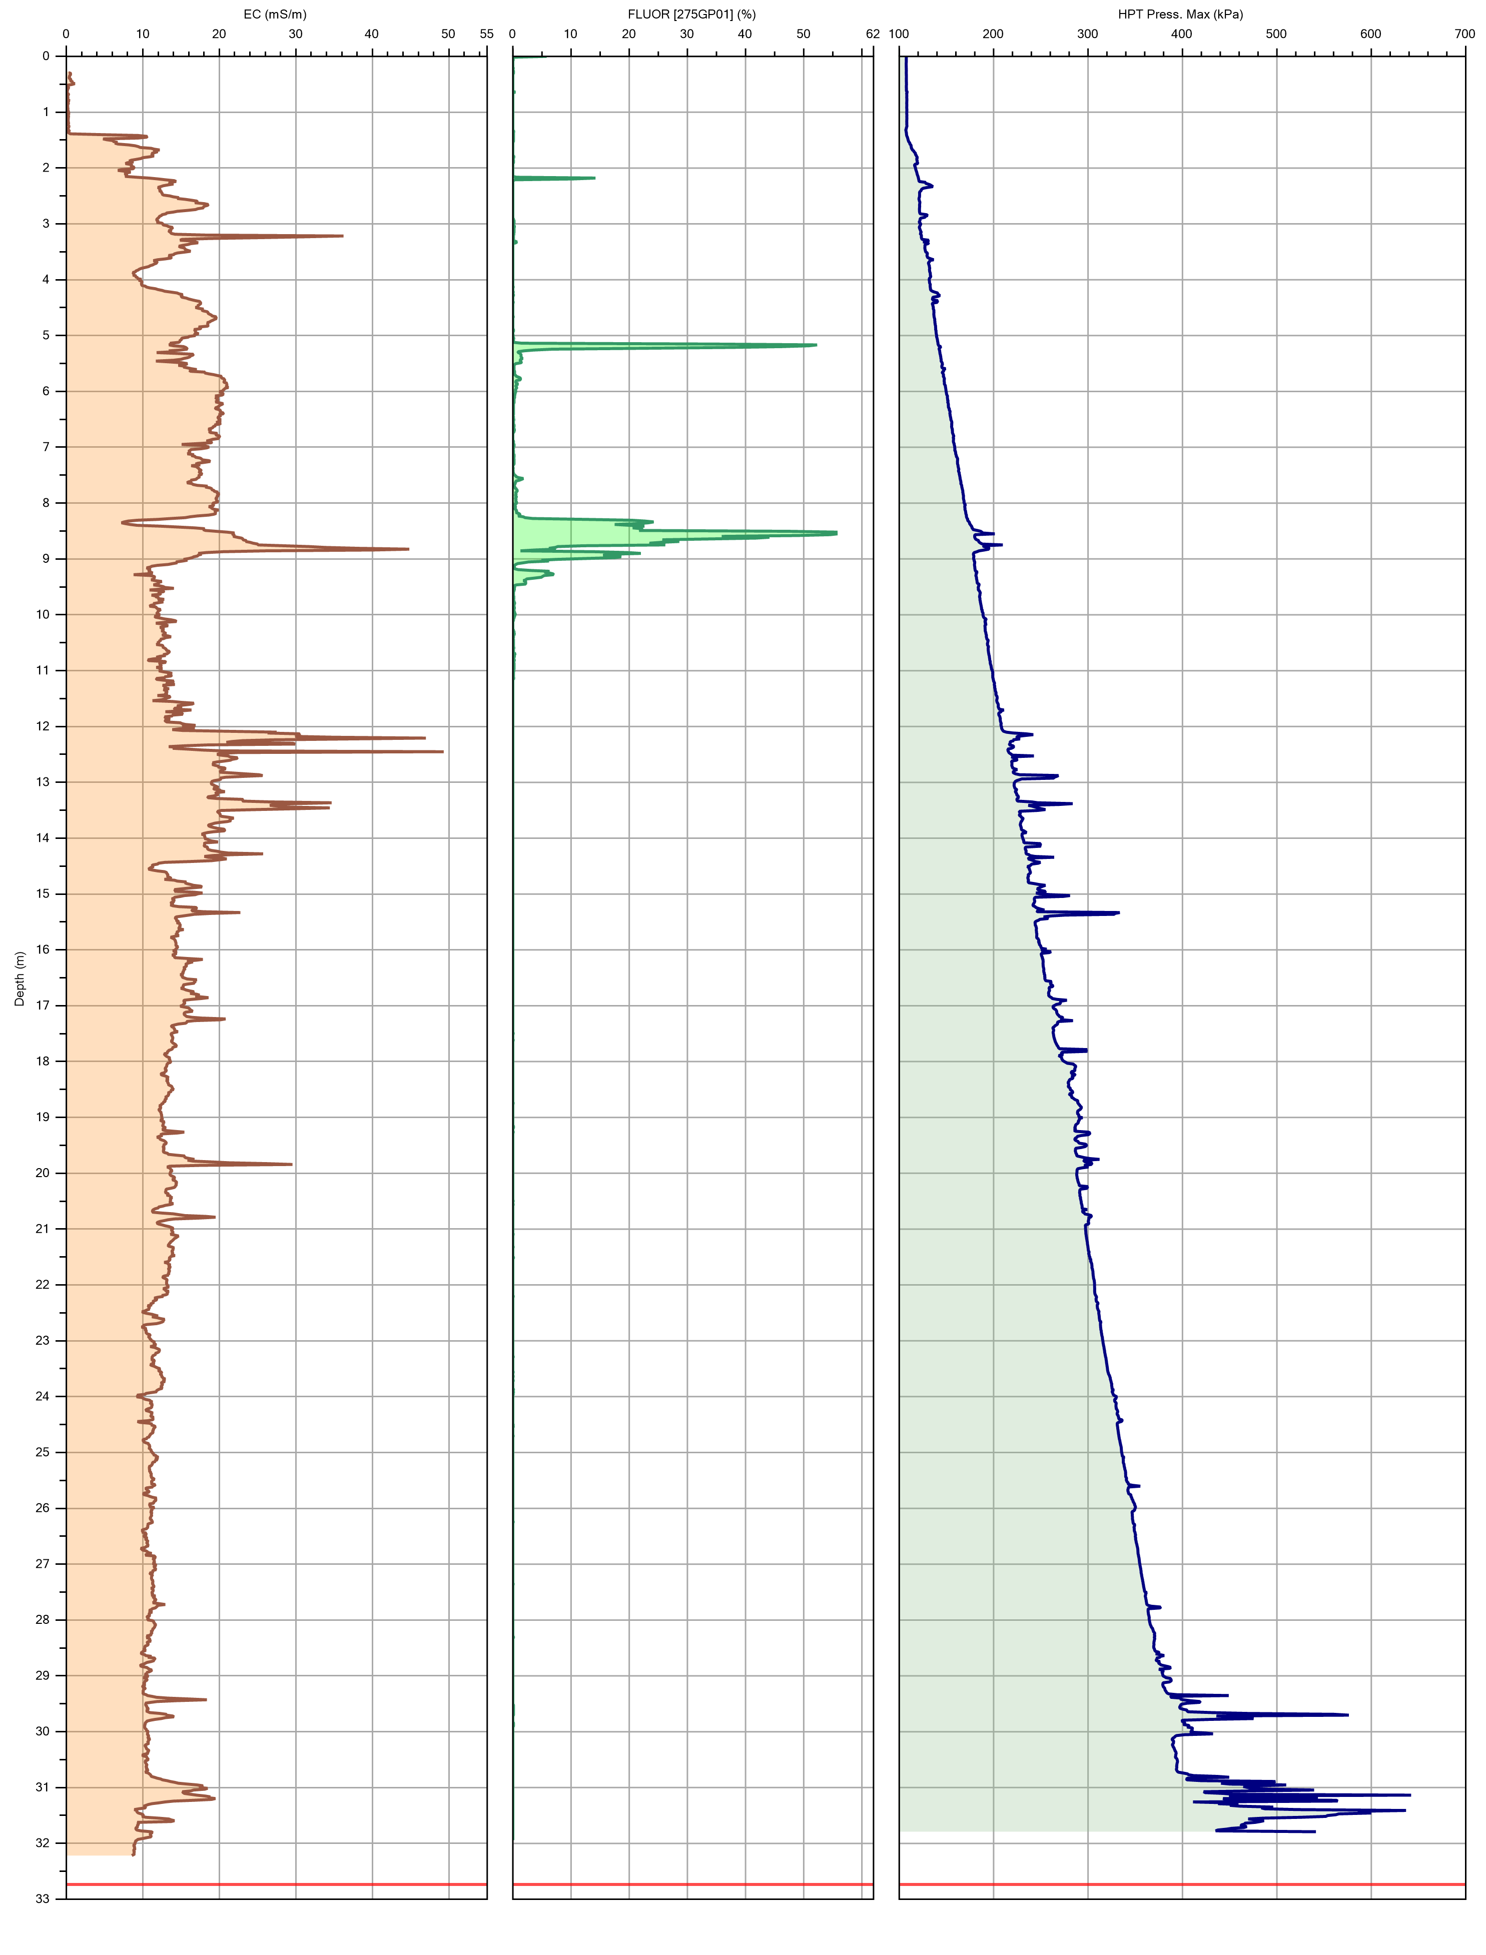
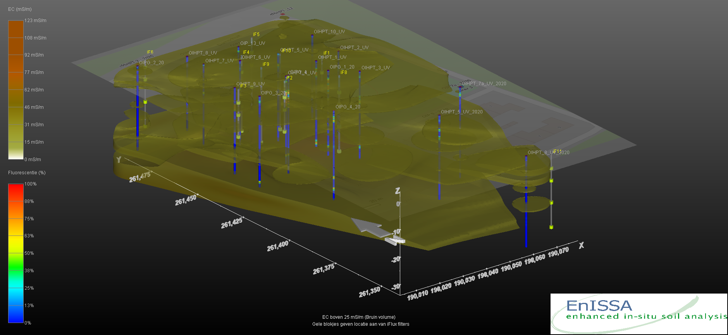
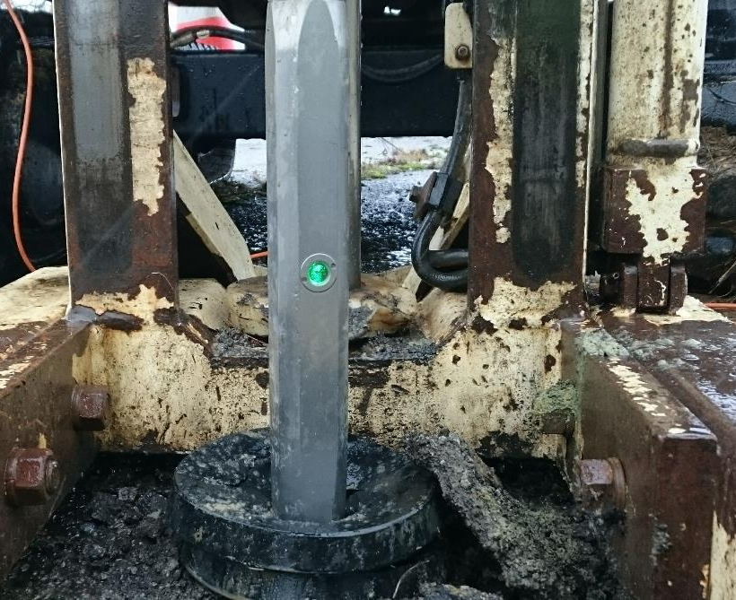
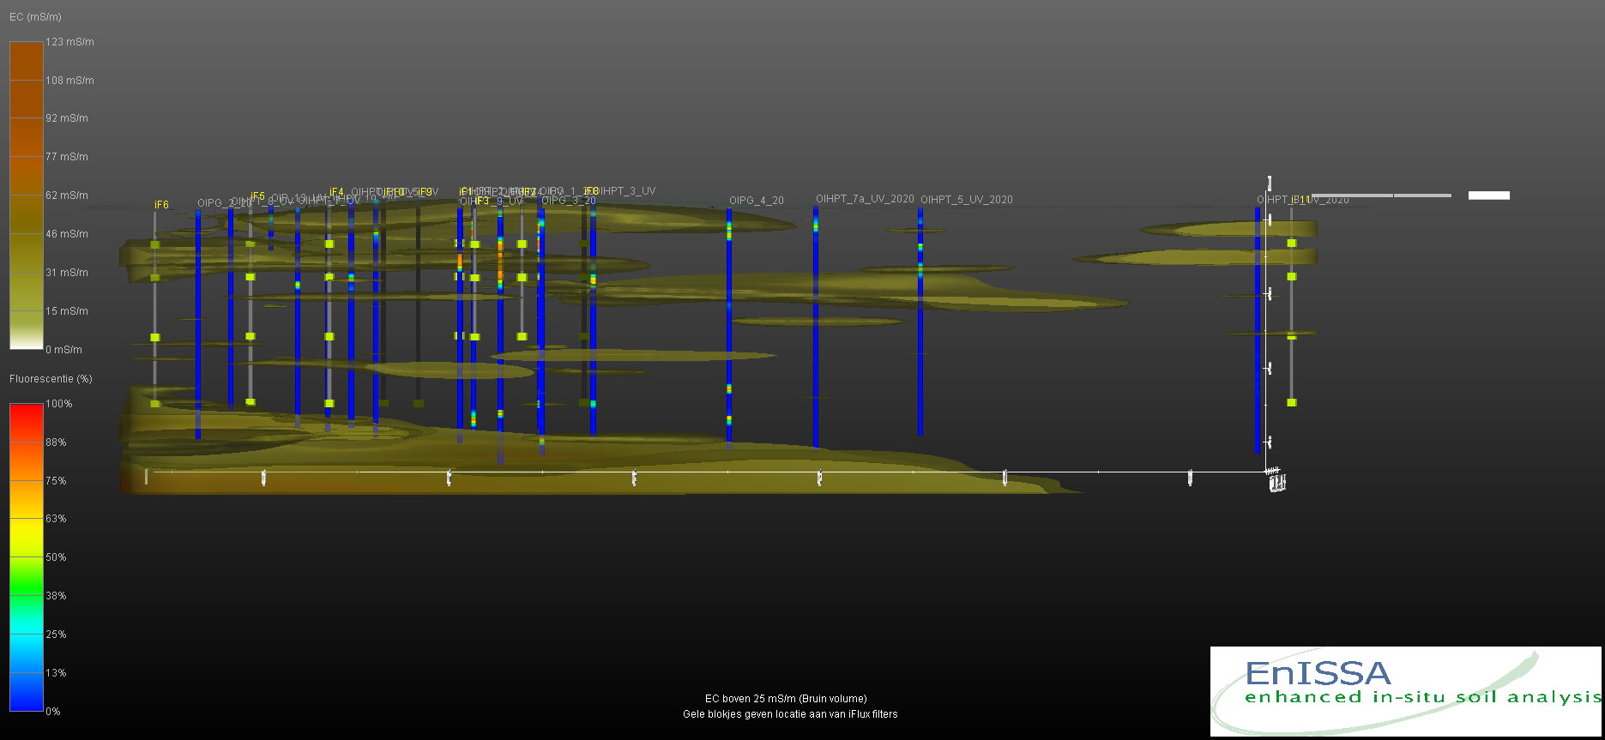
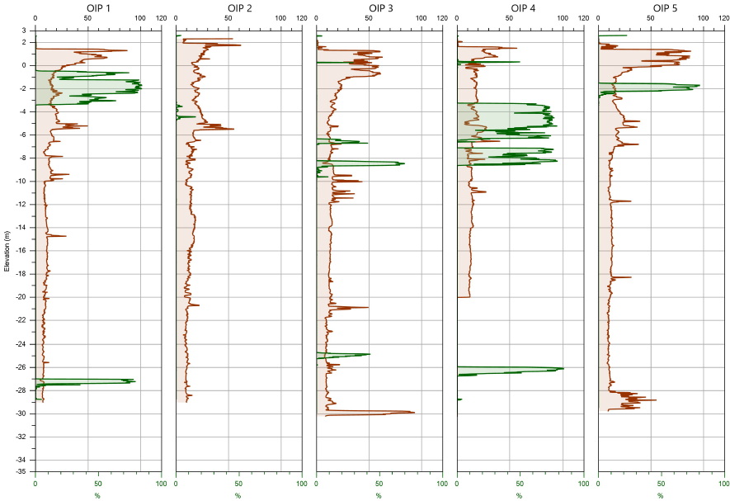
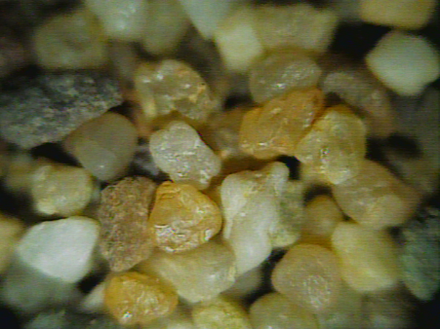
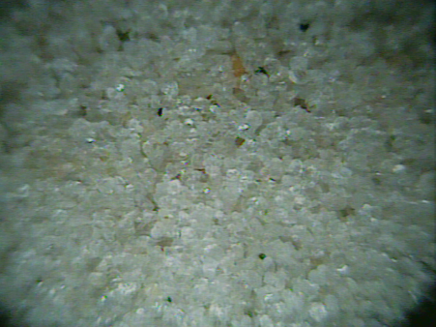
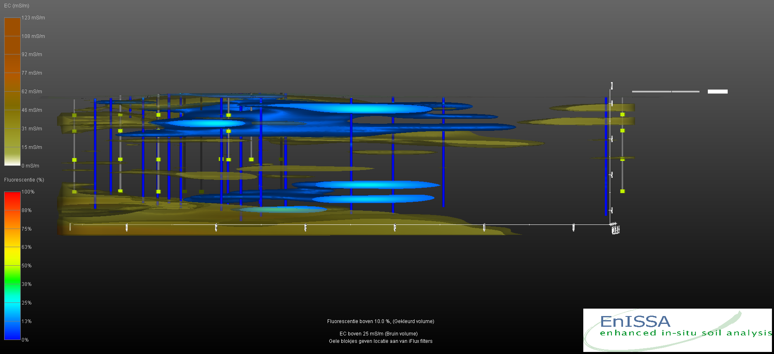
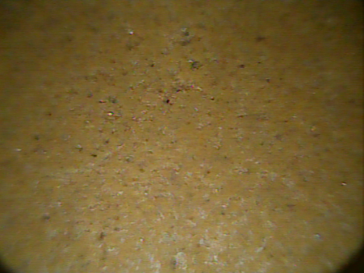
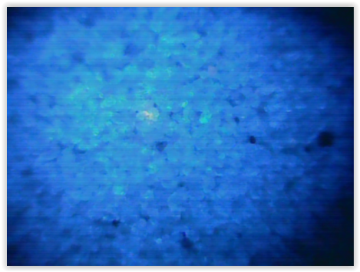
Locatie onderzoek EnISSA
Optical Image Profiler OIP +
Hydraulic Profiling Tool
Minder doorlatende lagen
verontreiniging

Slide 14
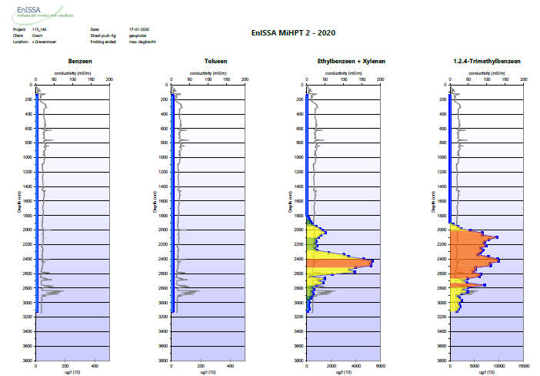
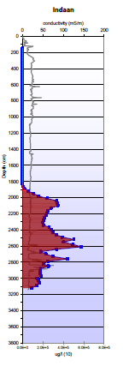
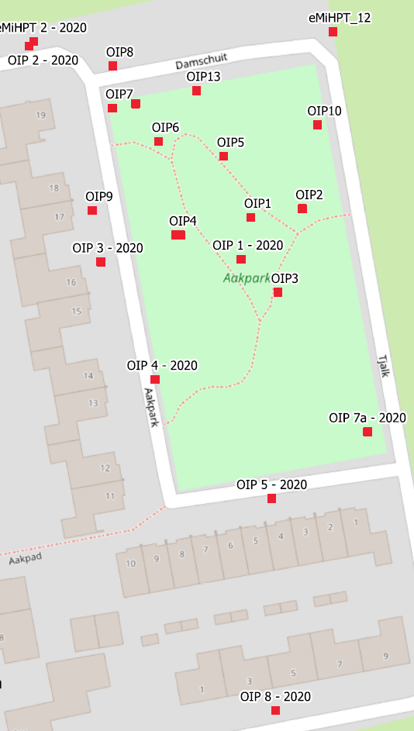
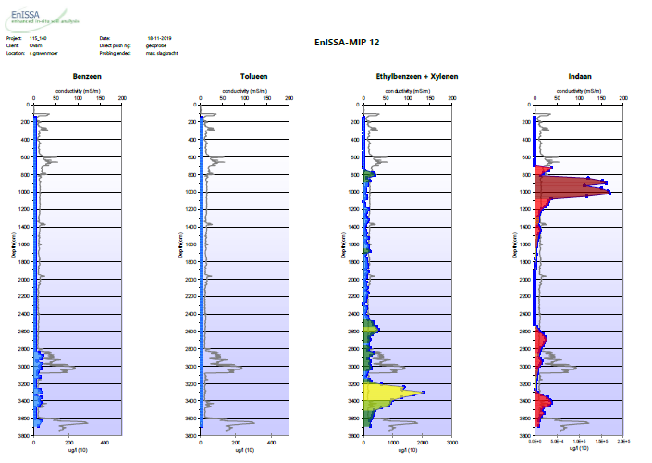
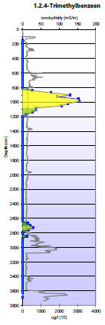
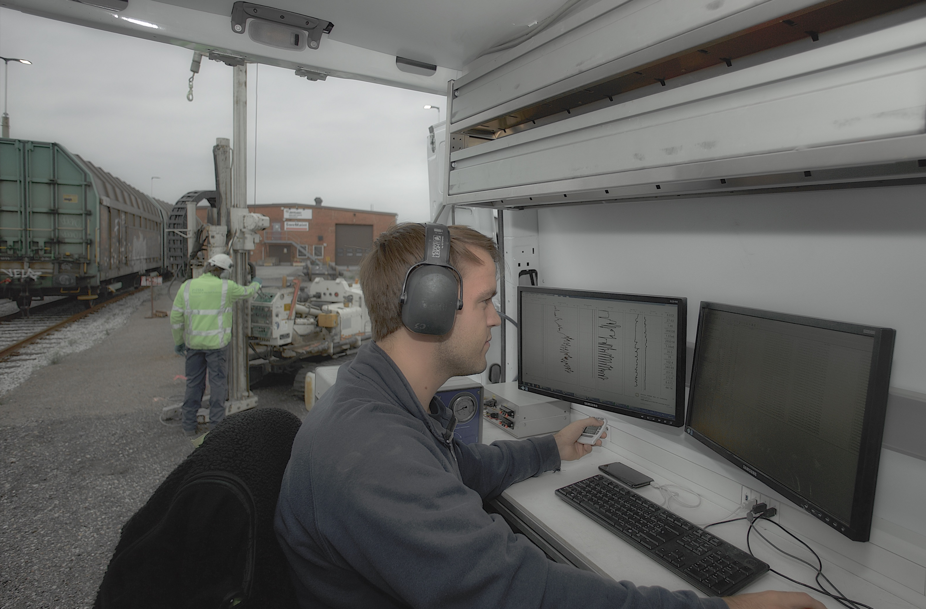
Locatie onderzoek EnISSA
EnISSA- MIP
MIP met GCMS detectie
  In zones waar geen OIP signaal meer gemeten werd
  Evaluatie van
  grondwaterconcentraties

Slide 15
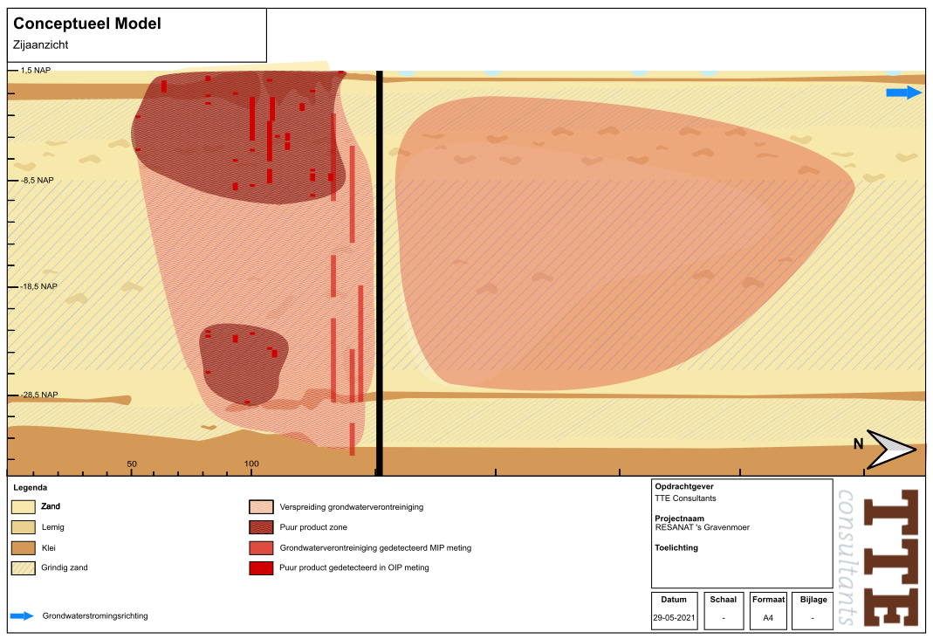
Uitkomsten locatie onderzoek
Op basis van de belangrijkste processen:
Nalevering
  Puur product zintuigelijk onzichtbaar
  Zeer heterogeen verdeeld in kleine druppels
    Minder totale vracht dan vooraf ingeschat
  Puur product bestaat voornamelijk uit naftaleen

Slide 16
iFLUX technologie
iFLUX meettechnologie
  Grondwaterstromingssnelheid
  Massaflux (verspreiding van verontreiniging)
  Stromingsrichting
Meting van de natuurlijke grondwaterstroming en influx van verontreiniging
Doel:
  CSM verfijnen
  Ontwerp pilootproef GBA
Monitoringplan fluxmetingen op basis van EnISSA data
  10 locaties
  4 verschillende dieptes
  Stroomrichting op 1 diepte (18-19 m-mv)

Slide 17
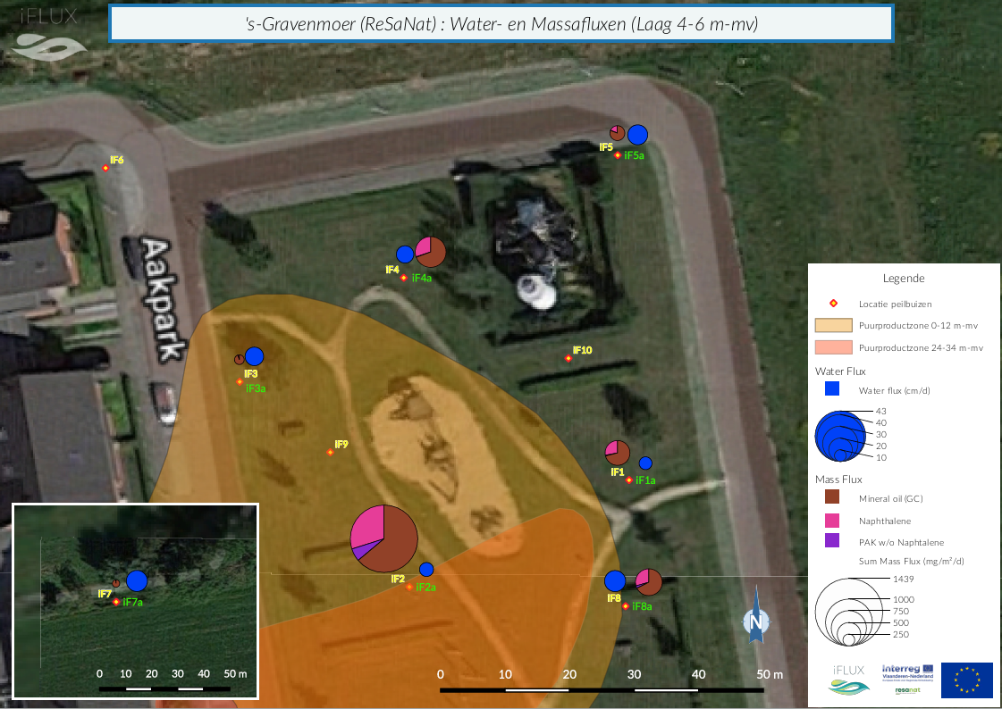
Resultaten ondiep: 4-6 m-mv

Slide 18

Resultaten ondiep: 8-10 m-mv
Puur
product

Slide 19
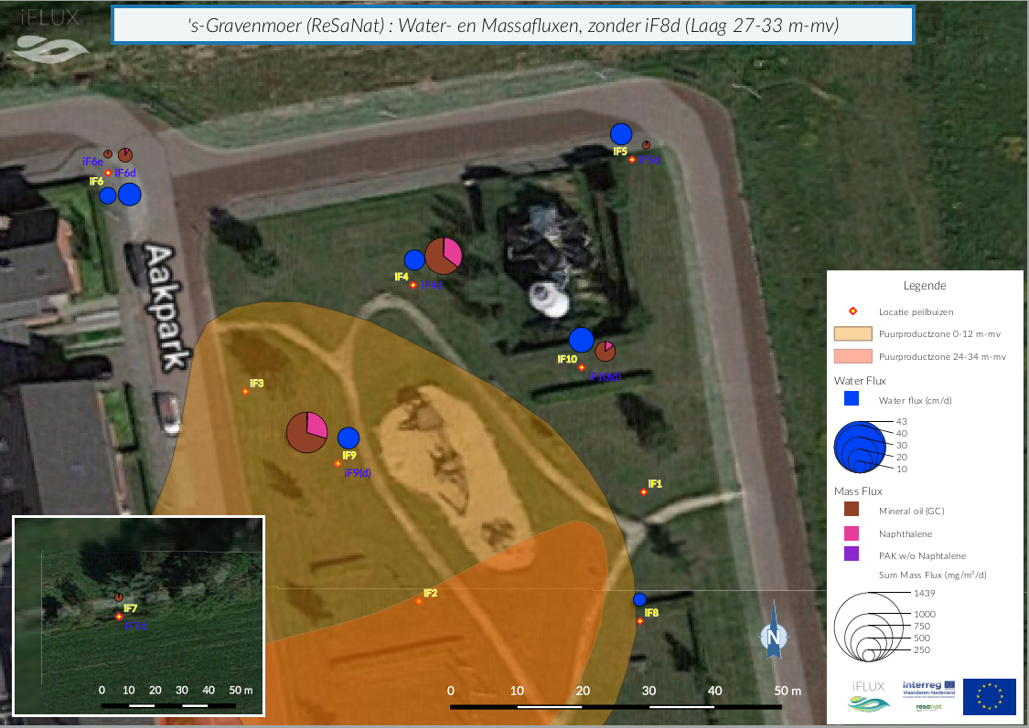
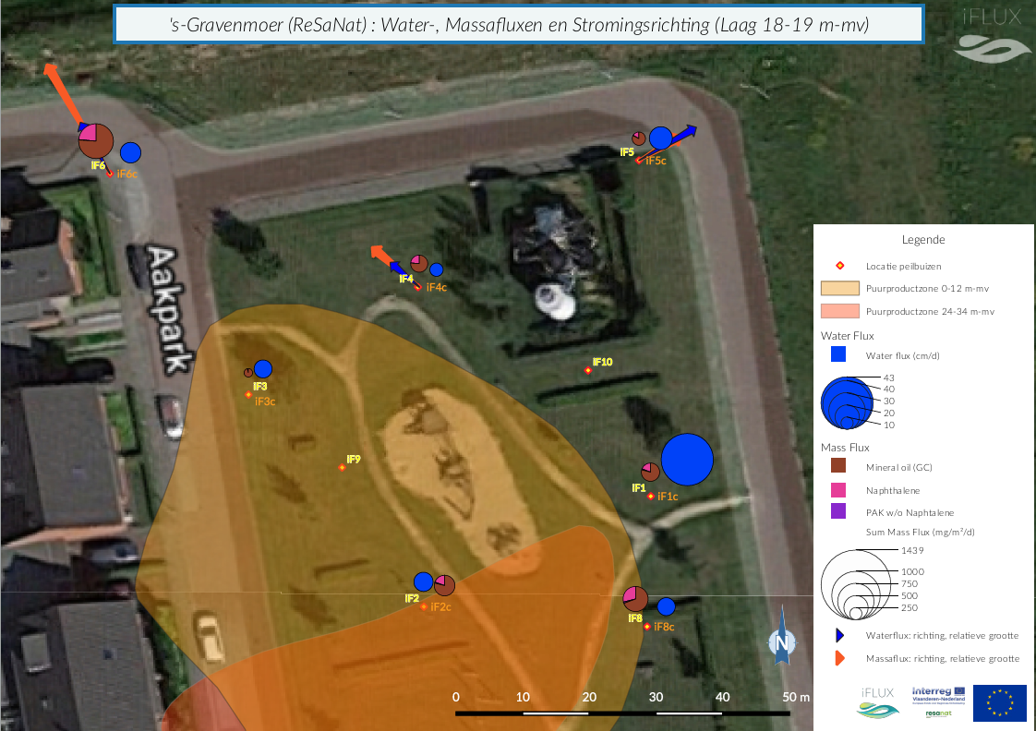
Resultaten diep: 18-19 m-mv
Puur
product

Slide 20
Resultaten dieper: 27-33 m-mv
Puur
product

Slide 21
Conclusies
Water- en massa-flux bevestigen heterogene bodemopbouw
Relatief hoge grondwaterflux
  3 tot 36 cm/d
  Hoger op diepte net boven de kleilaag
Voormalige contour puur product stemt niet overeen met iFLUX metingen
  puur product enkel in iF8 op 10 m en 27 m-mv
Hoogste massafluxen in (iF8), iF2, iF4 en iF1
  Ondiepe (4-6 m-mv) en diepste laag (27-33 m-mv)
  Nalevering restverontreiniging
  Massaflux diepe laag (18-19 m-mv):
  Relatief hoge grondwater- en massa-flux door invloed deep well (iF6)
  Stromingsrichting op 18-19 m-mv sterk beïnvloed door hydraulische barrière (iF4, iF5 en iF6 )

Slide 22
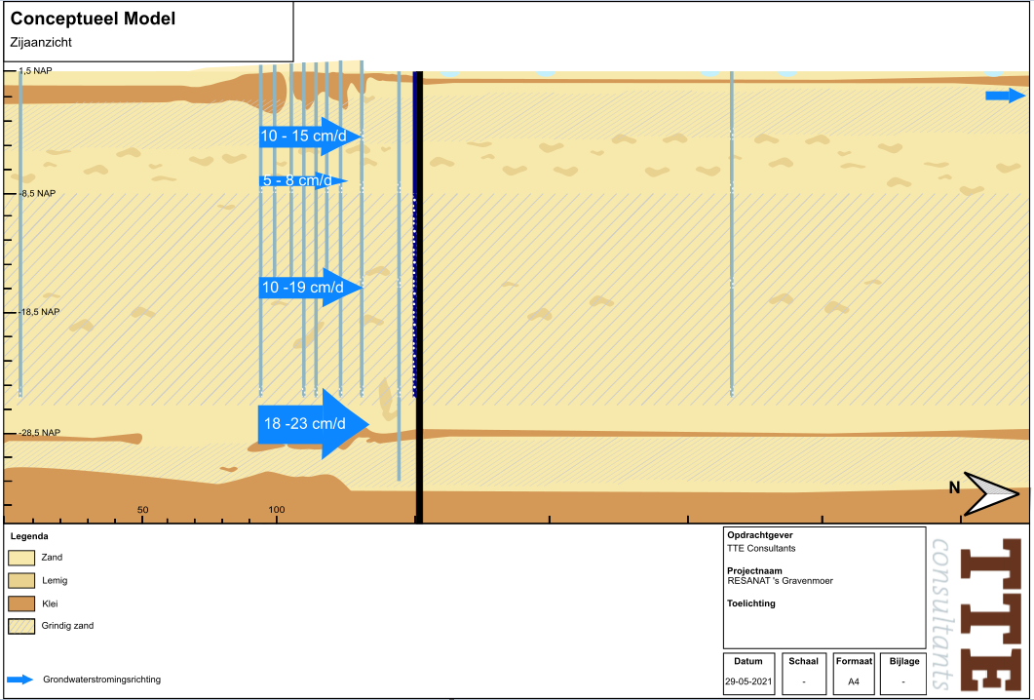
Uitkomsten locatie onderzoek
Op basis van de belangrijkste processen:
Verspreiding
  Gemiddelde grondwaterstromingssnelheid rond 40-69m/jaar
  Stromingsrichting zwaar bepaald door deepwells
  Huidige beheersmaatregel werkt naar behoren

Slide 23
Uitkomsten locatie onderzoek
Op basis van de belangrijkste processen:
Afbraak
  Veranderingen in de verontreiniging
    Aanwezigheid metabolieten suggereert afbraak
  Verandering van de grondwatersamenstelling
    De redox condities zijn ongunstig voor afbraak
  Aanwezigheid micro-organismen
    Desulfobacterium en aerobe bacteriën met potentie voor biologische afbraak aangetroffen

Slide 24
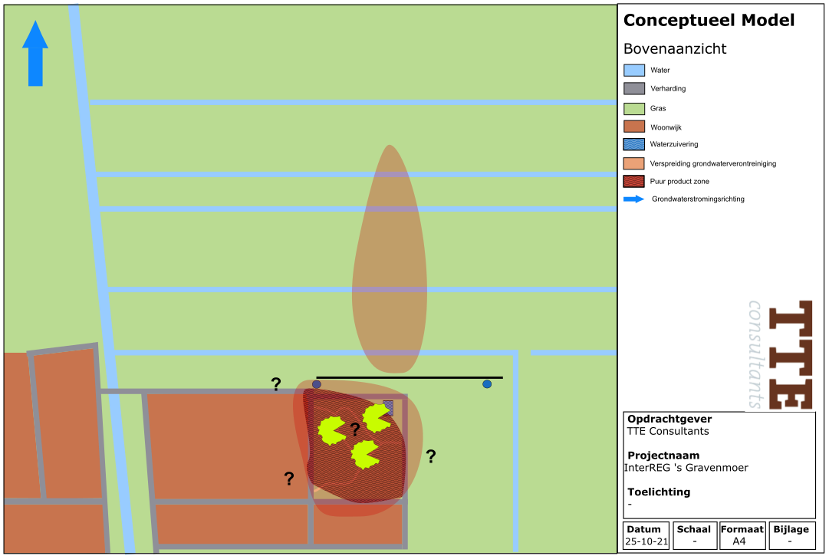
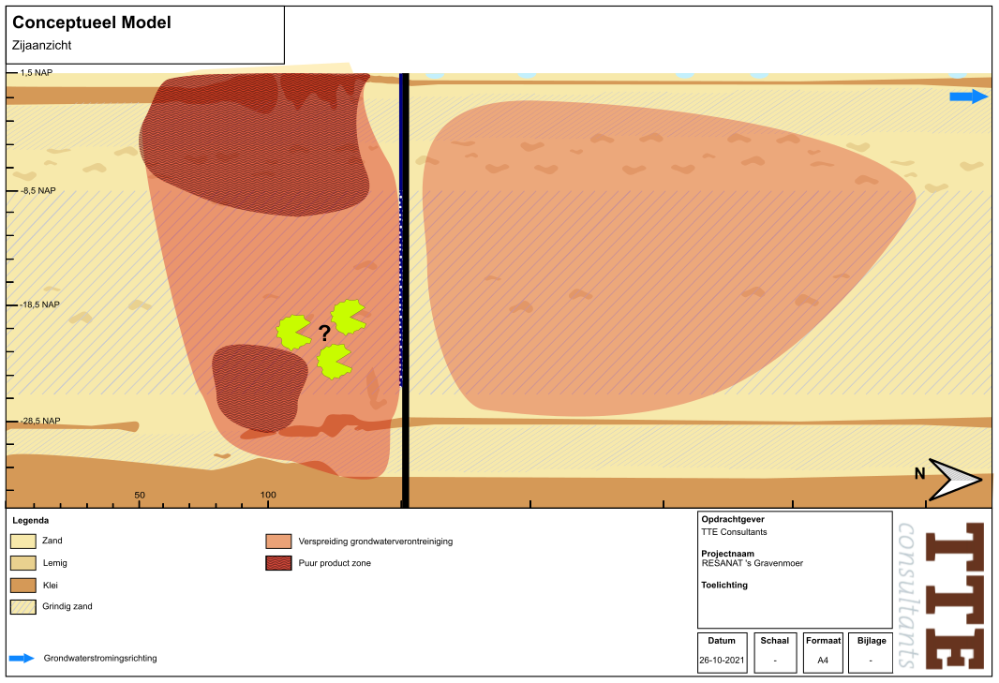
Resultaat Locatie onderzoek
Geupdate conceptueel model met onderzoeksvragen

Slide 25
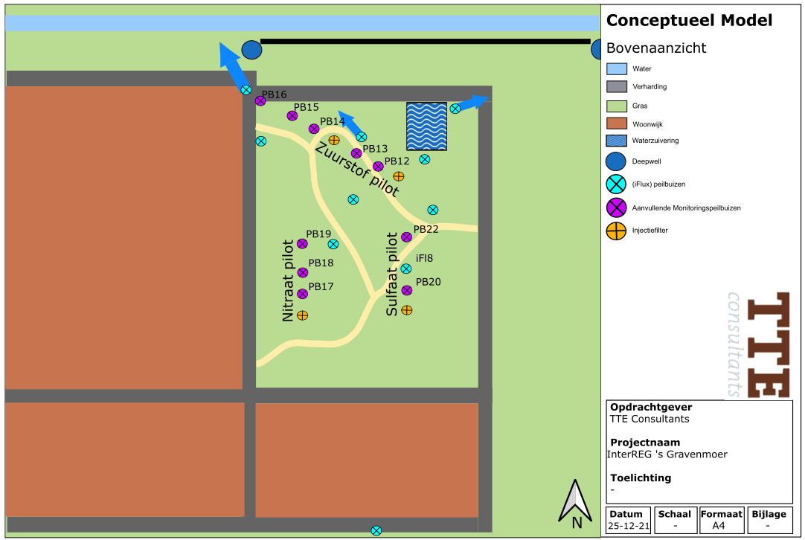
Biostimulatie onderzoek
Verschillende pilots voor optimale omstandigheden
Aeroob (3 mnd)
  Luchtinjectie
  Extra nutriënten
Nitraat (12 mnd)
  Nitraatinfiltratie
Sulfaat (12 mnd)
  Sulfaat infiltratie

Slide 26
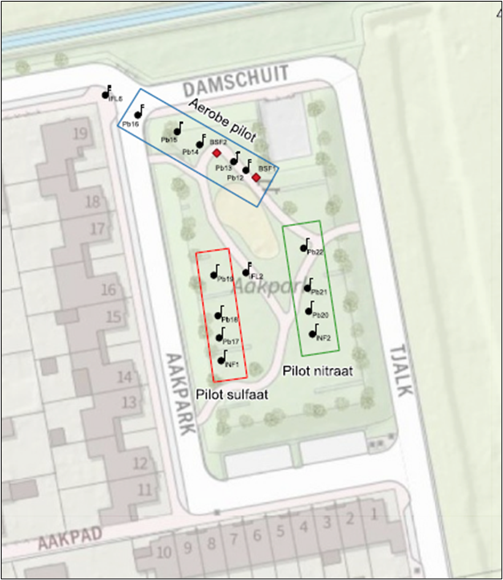
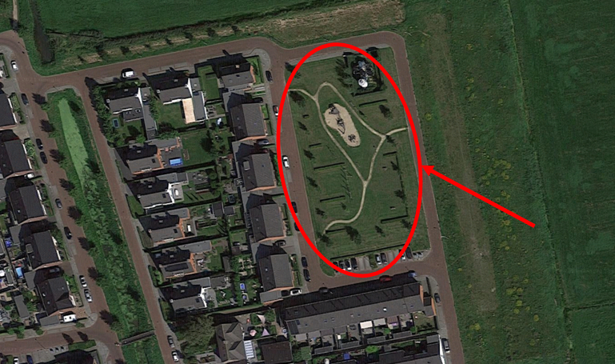
Pilot opstelling

Slide 27
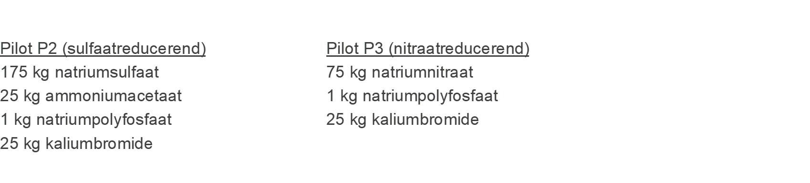
Doseringen – uitvoering(elke 3 maanden)
Sulfaatpilot
Nitraatpilot

Slide 28
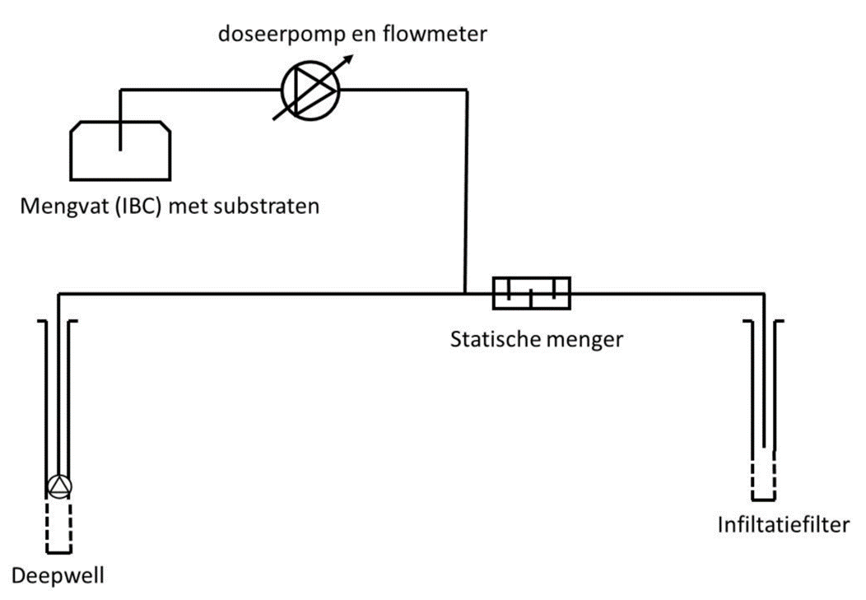
Pilot opstelling

Slide 29
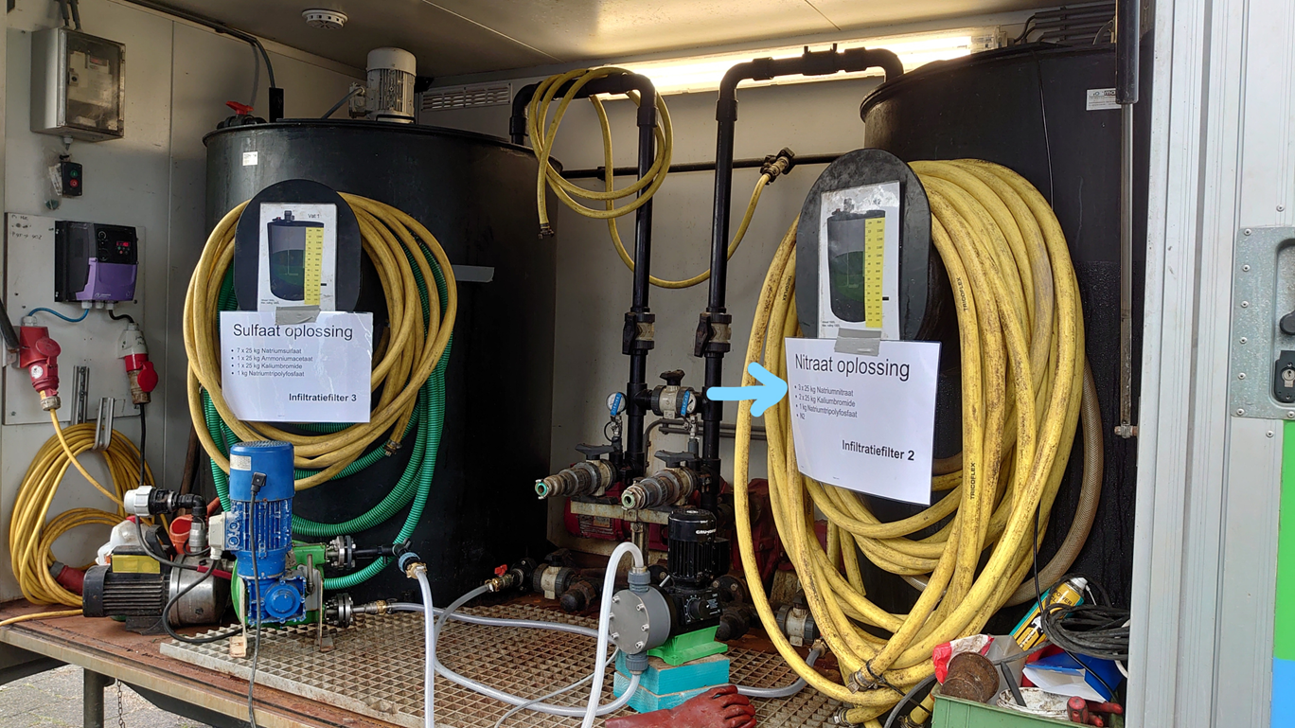
Uitvoering infiltratie

Slide 30
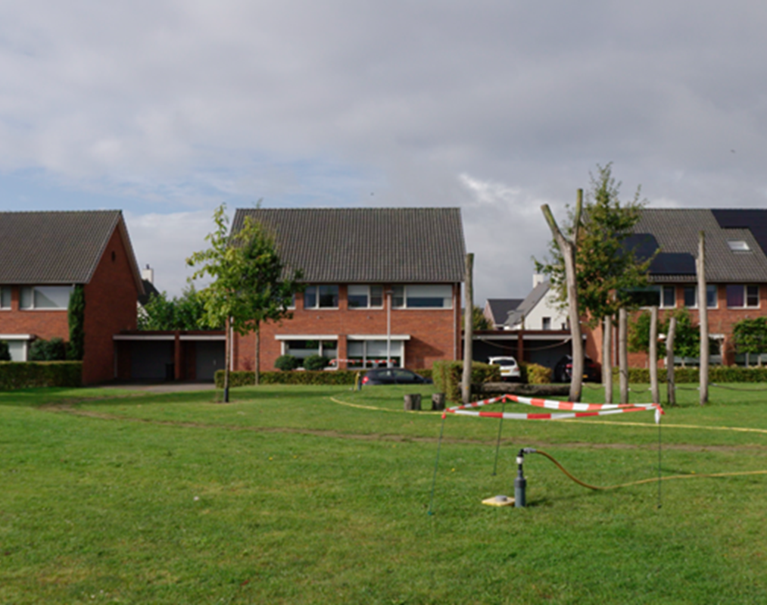
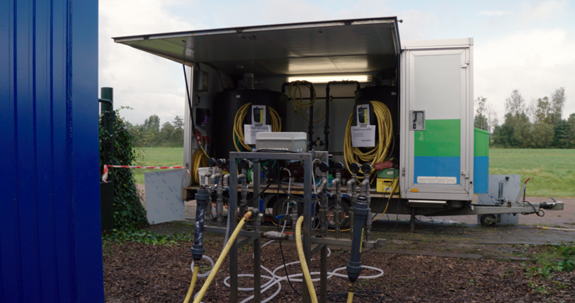
Uitvoering infiltratie

Slide 31
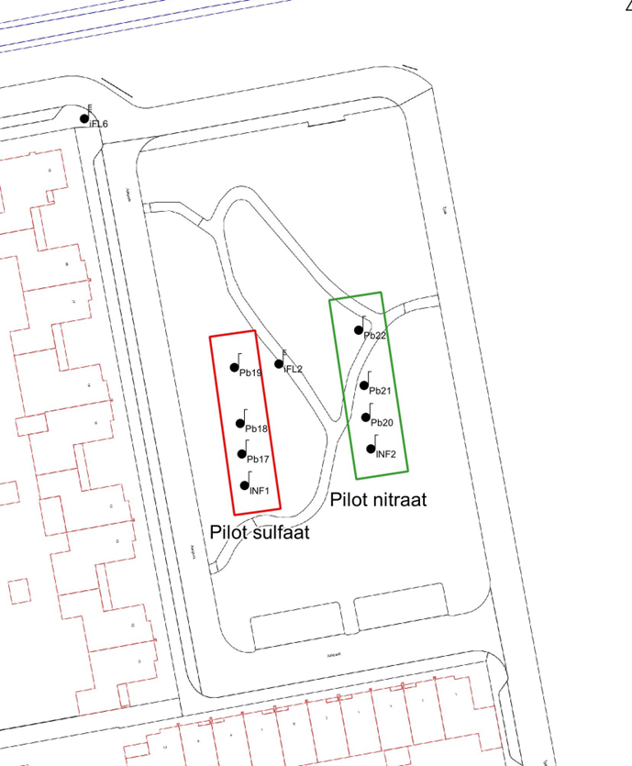
Uitvoering pilot
Samenstelling infiltratiewater
Monitoring per 3 maanden
Stofnaam | Concentratie (ug/L)
Benzeen | 28
Tolueen | 81
Ethylbenzeen | 260
Xylenen | 273
Naftaleen | 3800
Minerale olie (C10-C40) | 5900
Minerale olie Vluchtig(C6-C10) | 3100

Slide 32
Monitoring anaerobe pilots
Gemeten componenten
Ionen
  Nitraat, Sulfaat
  Ammonium, fosfaat, bromide
Verontreinigingen
  BTEX
  Minerale olie
  PAK (16)
Biologische analyses
  qPCR (4 targets DNA: bacteriën totaal, Dechloromonas, Geobacter, ncrC)
Overig
  TOC
  Veldmetingen (Ec, pH en redox)

Slide 33
Interpretatie en bijsturing
Monitoring
Na 6 maanden
  Nitraat snel afgebroken bij infiltratiefilter
  Bijsturen: nitraatinfiltratie met factor 5 verhoogd
Laatste dosering na 9 maanden
Eindmonitoring na 12 maanden

Slide 34
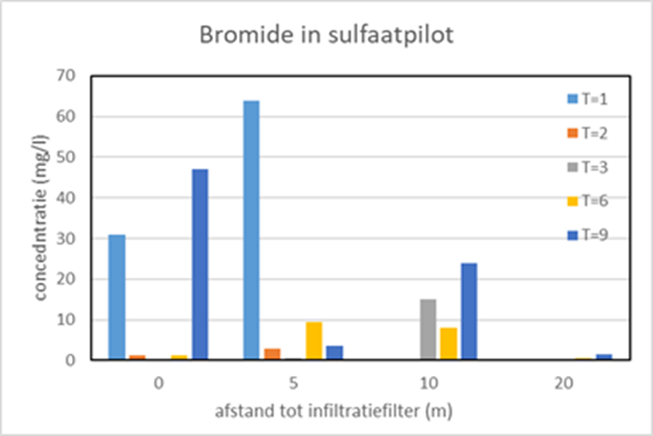
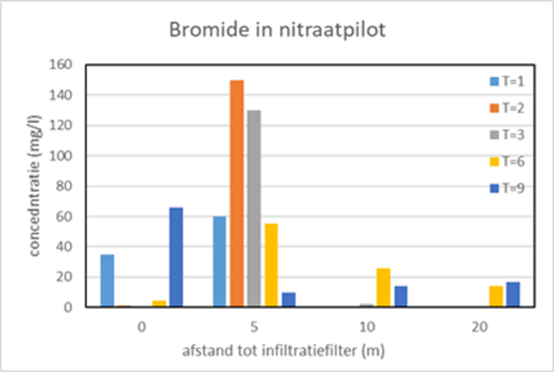
Monitoring anaerobe pilots
Resultaat T=9 mnd
Tracer Bromide

Slide 35
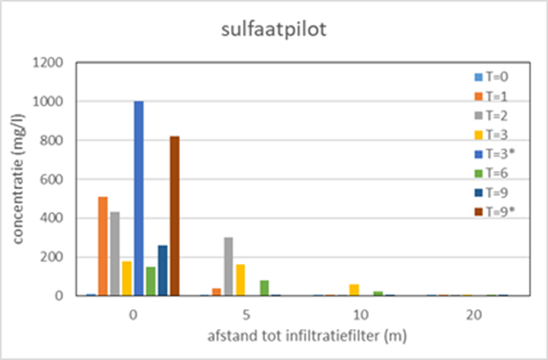
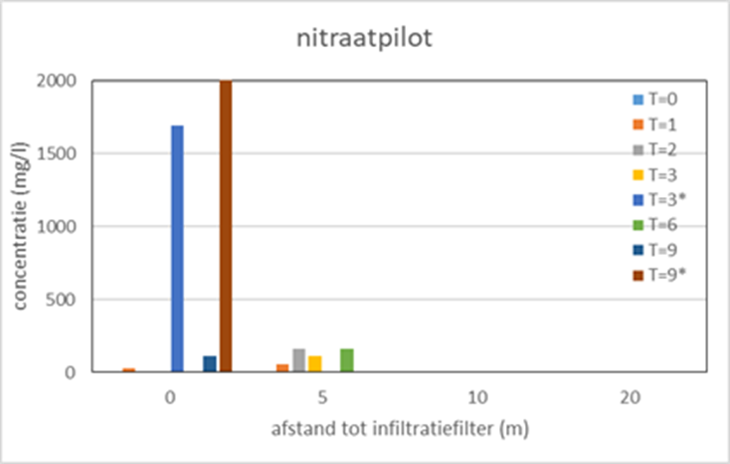
Monitoring anaerobe pilots
Resultaat T= 9 mnd
Sulfaat en Nitraat

Slide 36
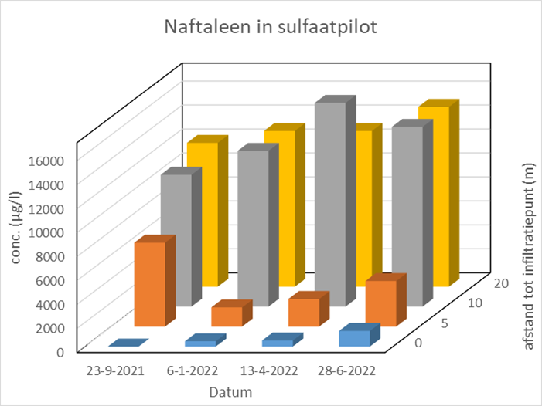
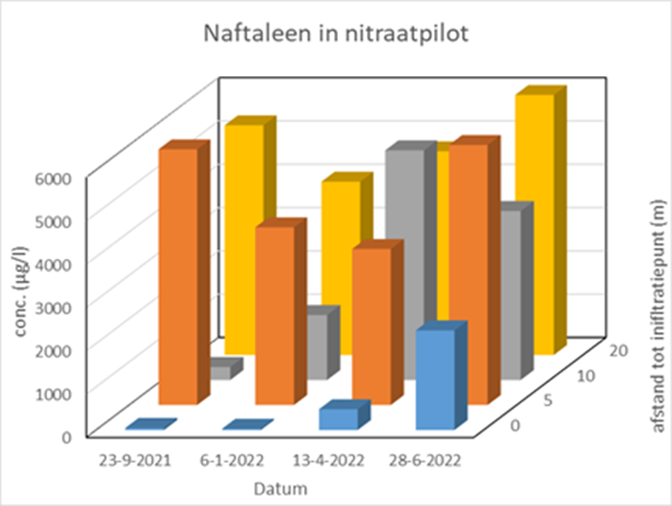
Monitoring anaerobe pilots
Resultaat T = 9 mnd
Naftaleen

Slide 37


biologische parameters (qPCR)
Sulfaatpilot
Resultaat T = 9 mnd

Slide 38


biologische parameters (qPCR)
Nitraatpilot
Resultaat T = 9 mnd

Slide 39


Opzet Aerobe pilot

Slide 40
Voorlopige conclusies
Kanttekening: Deze week zijn pas de laatste monitoringsrondes uitgevoerd. Dus een eindconclusie is nog niet te trekken.
Voorlopig:
De beheersmaatregel werkt naar behoren
De verontreiniging bevindt zich in 2 zones (ondiep/diep) en daartussen schoon
Op basis van OIP onderzoek > verontreiniging veel minder dan gedacht
Goede stap / veel informatie / nog niet voldoende zekerheid

Slide 41
Voorlopige conclusies
Voorzichtig conclusies op pilots:
Sulfaat en nitraat hebben beperkte invloedsfeer (5-10m)
Fluctuerende concentraties > afbraak niet aantoonbaar op basis van naftaleen concentraties
Sulfaat lijkt niet te werken
Aanwijzing voor afbraak in nitraatpilot (toename gen (ncrC)
Aerobe pilot nog geen resultaten
Biologische waterzuivering (SMFB) werkt fantastisch en is ook gebruikt in aerobe pilot (slib infiltratie)

Slide 42
Aanbevelingen
Aanbevelingen > terugblik en vervolg
Op heterogene locatie meer bewijslijnen kiezen
  - nu: concentratie en genen/bacteriën
  - CSIA en metabolieten meenemen > mogelijk duidelijker bewijs
Anaerobe afbraak (PAK/naftaleen) stimuleren vergt lange adem
Neem nu monsters voor CSIA en metabolietenanalyses
Zet zo mogelijk in ander programma de pilots voort
Deel resultaten en kijk kritisch naar conclusie vóór eindrapport

Slide 43


